Slide 1

Intégration Web
MMI 1 – TP#4 S2

Slide 2
Danielo JEAN-LOUIS
Michele LINARDI

Slide 3
Favicon
Contraction de "favorite icon"
Initialement fichier au format ".ico"
  formats png / gif également acceptés
  Taille de 16x16px en général

Slide 4
Favicon
Existe en version spéciale pour les terminaux mobiles (pour les raccourcis)
  Composante des webapps
Affiché dans l'onglet à côté de la valeur de la balise <title>

Slide 5

Favicon
Favicon d'un onglet

Slide 6
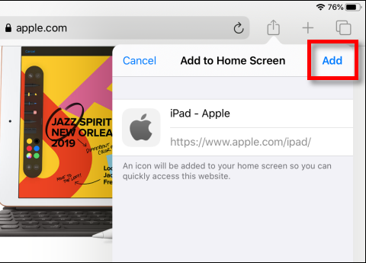
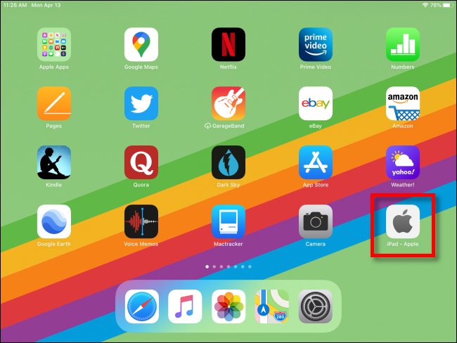
Favicon

Slide 7
Favicon
Définit l'identité graphique d'un site dans la barre d'onglets
  Le site est facilement repérable → Bonne chose pour l'accessibilité
Générateurs en ligne
  image(s) + code

Slide 8
Favicon
Peut ne pas s'afficher en absence de serveur
Affiché grâce à la balise link
  Lien entre la page et l'image
  Balise à mettre dans la balise <head> n'importe où

Slide 9
Pratiquons ! - Icônes (Partie 1)
Pré-requis :
Avoir la ressource ressources/icones
A télécharger ici : A MODIFIER
Connectez-vous avec votre compte Teams/Office 365 pour télécharger la ressource

Slide 10



Slide 11
Comment géreriez-vous ceci ?

Slide 12
Iconfonts
Permet de gérer sous forme de police d'écriture personnalisés des icones
  Utilisation de la propriété @font-face
  Lien avec un fichier CSS et un ensemble de fichiers de polices
Sources :
- https://fontawesome.com/

Slide 13
Iconfonts
Générateurs en ligne
  Plus populaire : icomoon
Polices déjà toute prête :
  fontawesome
Sources :
- https://fontawesome.com/

Slide 14
icomoon.io
Outil gratuit
Permet d'ajouter des fonts à une iconfont existante
Permet créer une iconfont
Génère le code CSS et les fichiers de police associés
Source(s) :
https://icomoon.io/

Slide 15
Iconfonts - Avantages
Utilisation format vectoriel
  Jamais de pixellisation
  Chargement rapide (Pas de CSS sprites)
Éligible aux propriétés CSS...
  color, font-size…
...et aux pseudo-classes dont ":hover"

Slide 16
Iconfonts - Inconvénients
Peut être compliqué à gérer dans un projet avec plusieurs développeurs
Nécessite parfois un travail en amont sur certains icônes : simplification, nettoyage
Source(s) :
https://www.filamentgroup.com/lab/bulletproof_icon_fonts
https://jakearchibald.github.io/svgomg/

Slide 17
Iconfonts - Inconvénients
Ne gère pas les icônes complexes
  Pas d'icônes avec plusieurs couleurs
Pas accessible, utiliser la propriété :
aria-hidden="true"
  Permet aux lecteurs d'écran de ne pas lire le contenu du l'iconfonts → déjà généré par icomoon
Source(s) :
https://www.filamentgroup.com/lab/bulletproof_icon_fonts
https://jakearchibald.github.io/svgomg/

Slide 18
Pratiquons ! - Icônes (Partie 2)
Pré-requis :
Avoir la ressource ressources/icones
A télécharger ici : https://download-directory.github.io/?url=https%3A%2F%2Fgithub.com%2FDanYellow%2Fcours%2Ftree%2Fmain%2Fintegration-web-s2%2Ftravaux-pratiques%2Fnumero-4%2Fressources%2Ficones
Connectez-vous avec votre compte Teams/Office 365 pour télécharger la ressource

Slide 19
@font-face
Règle @
Permet d'importer des polices extérieures à l'ordinateur de l'utilisateur
  Attention au nombre de polices importées
    Augmente le temps de chargement du site
  Attention au chemin vers la police (relatif ou absolu)
Source(s) :
https://developer.mozilla.org/fr/docs/Web/CSS/@font-face

Slide 20
Pratiquons ! - Icônes (Partie 3/4)
Pré-requis :
Avoir la ressource ressources/icones
A télécharger ici : https://download-directory.github.io/?url=https%3A%2F%2Fgithub.com%2FDanYellow%2Fcours%2Ftree%2Fmain%2Fintegration-web-s2%2Ftravaux-pratiques%2Fnumero-4%2Fressources%2Ficones
Connectez-vous avec votre compte Teams/Office 365 pour télécharger la ressource

Slide 21
Questions ?

